Slide 1
Thực hành

Slide 2
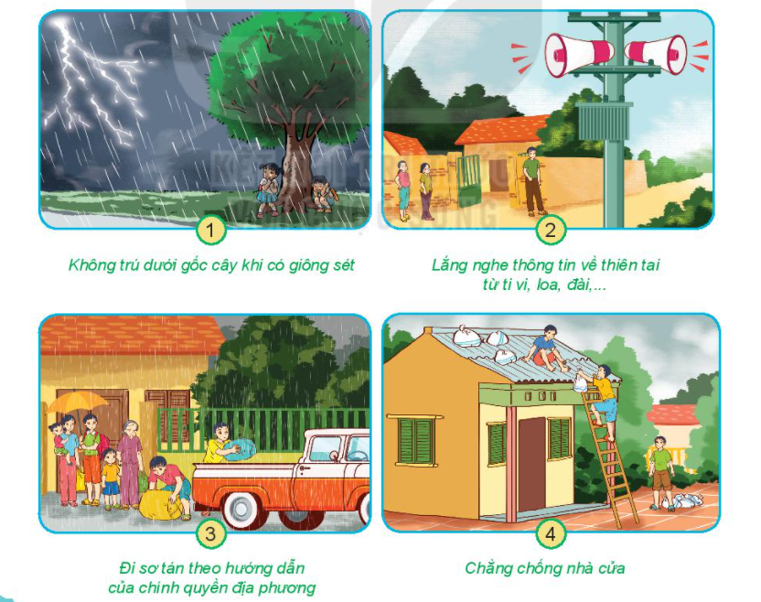
Quan sát các hình dưới đây và nêu biện pháp phòng chống thiên tai.

Slide 3

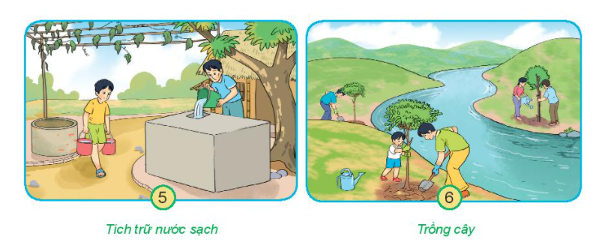

Slide 4
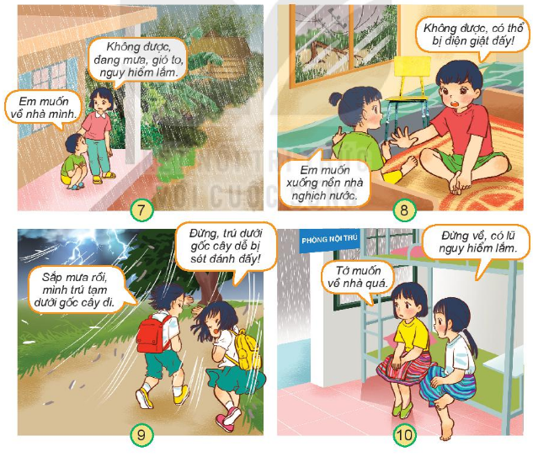
2. Quan sát và cho biết các bạn trong mỗi hình sau đang gặp thiên tai nào. Nhận xét cách xử lí của các bạn trong mỗi hình.

